Slide 1
Twinspace
Azra Šoše, eTwinning ambasador
Doboj , 11. i 12.10. 2018.godine

Slide 2
Pronađi posao koji ti se sviđa i tako ćeš dodati pet dana u svoju sedmicu.
Jackson Brown

Slide 3
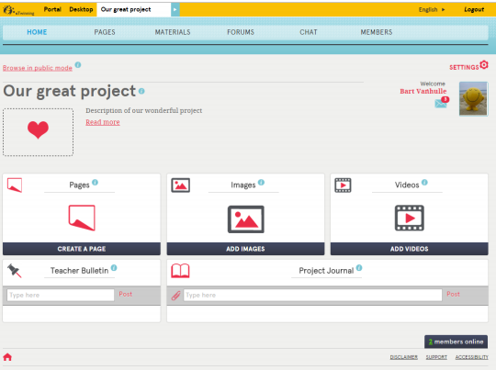
Današnji TwinSpace je pokrenut u septembru 2014.

Slide 4
TwinSpace
Virtuelni dom vašeg projekta
Dokumentirane projektne aktivnosti
IKT resursi
Prilika za komunikaciju, saradnju, dijeljenje sadržaja
Administratori projekta odlučuju koje će sadržaje objaviti kako bi postali vidljivi svima na eTwinningu
Sigurno okruženje

Slide 5
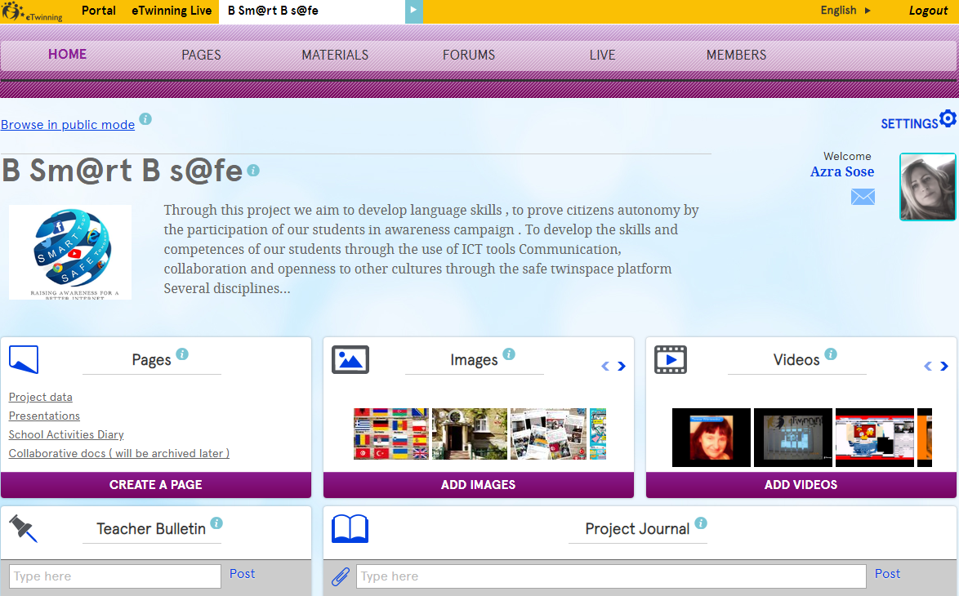
Odaberite jedan od svojih TwinSpace-ova
Promijenite jezik
Promijenite postavke
TwinSpace-a
Promijenite svoj profil
Provjerite svoj TwinMail
Otvorite drugi
odjeljak ovog TwinSpacea
Pogledajte kako
TwinSpace
izgleda drugima
na internetu
Pregledajte ili
izradite stranice,
slike i videozapise
Bilten za nastavnike mjesto je na kojemu nastavnici članovi eTwinninga mogu
razmjenjivati poruke koje
su vidljive samo članovima
Koristite Dnevnik projekta za
pohranu novosti o
projektu na javnoj
Stranici TwinSpace-a
Razgovarajte s
drugim članovima
koji su trenutno
na mreži.

Slide 6
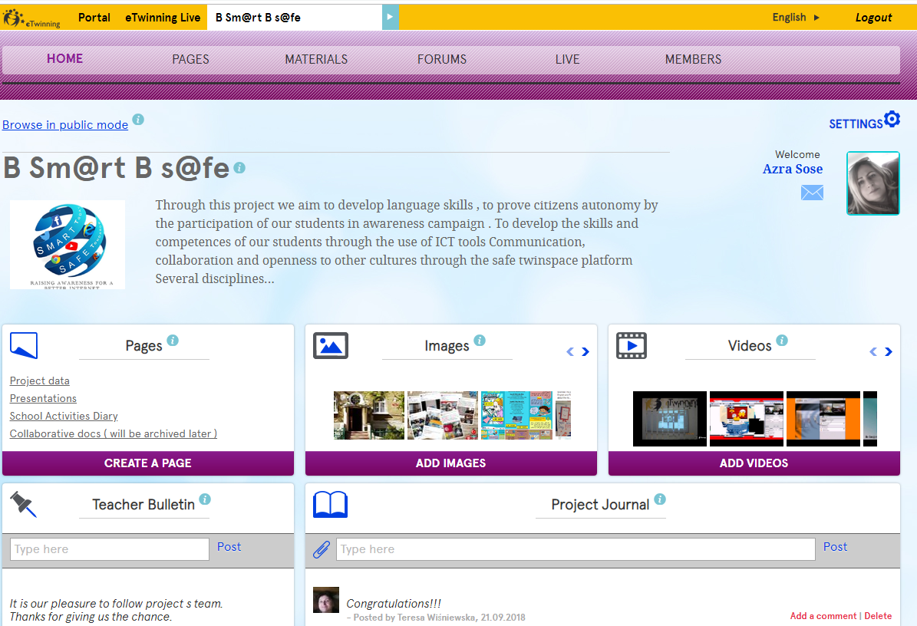
Twinspace
Objava i praćenje projektnih
aktivnosti
Transparentnost, vidljivost
Prepoznatljivost uključenih
škola
Priznanje rada učenika i
nastavnika
Ugradnja različitih sadržaja -
video, audio, web 2.0 alati
Komunikacija među partnerima
(chat, forum, blog, dijeljenje
dokumenata)

Slide 7
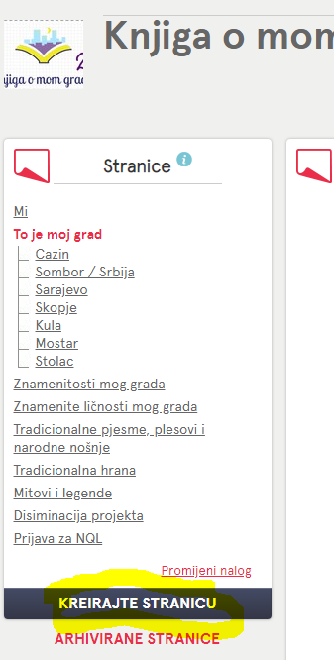
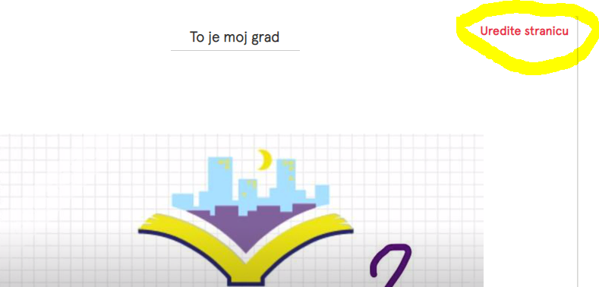
Različite opcije na Twinspace-u
STRANICE /PAGES
Klikom na Pages otvara se popis svih izrađenih stranica sa aktivnostima
Stranice se uređuju klikom na Uredite stranicu
Na dnu popisa stranica nalazi se opcija za stvaranje nove stranice – Kreirajte stranicu

Slide 8
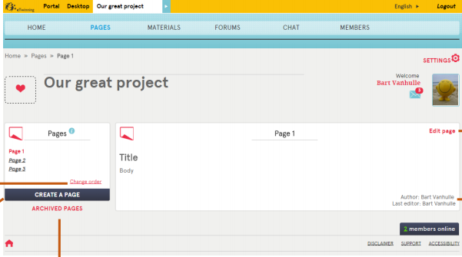
Uredite redoslijed
stranica
Pogledajte ko je
izradio i uredio
stranicu
Pregledajte stranice koje ste arhivirali i time su postale nevidljive. Ove stranice mogu se vratiti i učiniti ponovno vidljivim.

Slide 9
Kliknite naslov za uređivanje
Kontrolišite ko može
uređivati ovu stranicu
Ne zaboravite
sačuvati promjene svaki
put kad uređujete
stranicu!
Kontrolišite ko može vidjeti ovu stranicu *
Umetnite sliku, videozapis ili datoteku,
preuzmite ih
među resursima u odjeljku o
materijalima
Arhivirajte ovu
stranicu, što znači da
stranica više neće
biti vidljiva na
TwinSpace-u. Možete
uvijek vratiti status
na prijašnju verziju
Poništite
uređivanje

Slide 10
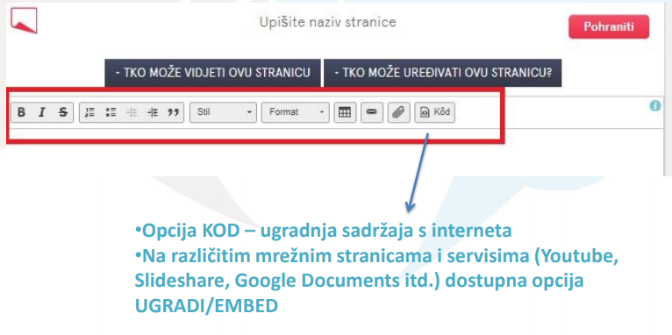
Uređivanje stranice

Slide 11
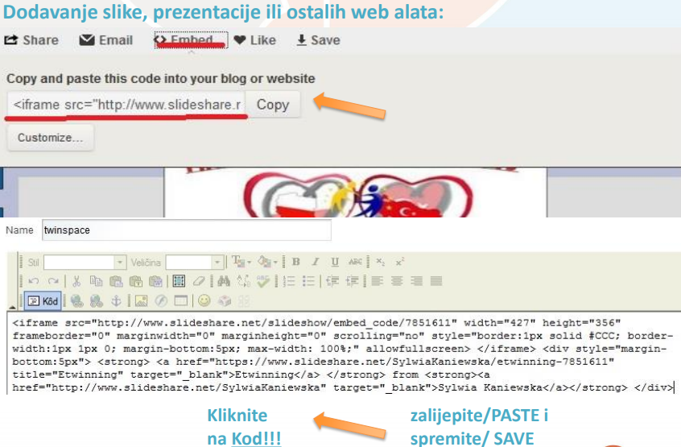
Uređivanje stranice

Slide 12
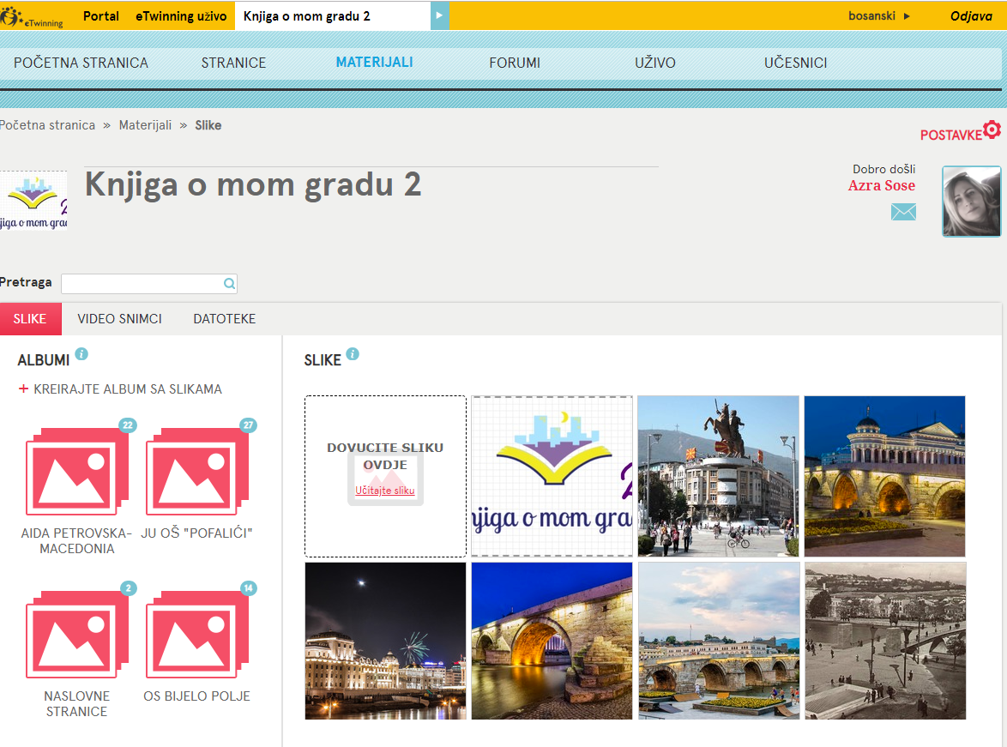
Različite opcije na Twinspace-u
MATERIJALI / MATERIALS
ovdje se nalazi pregled svih objavljenih materijala - slika, videozapisa, ostalih datoteka (word, excel, pdf)
klikom na Slike, Video snimci ili Datoteke otvara se popis učitanih datoteka organizovanih u albume

Slide 13
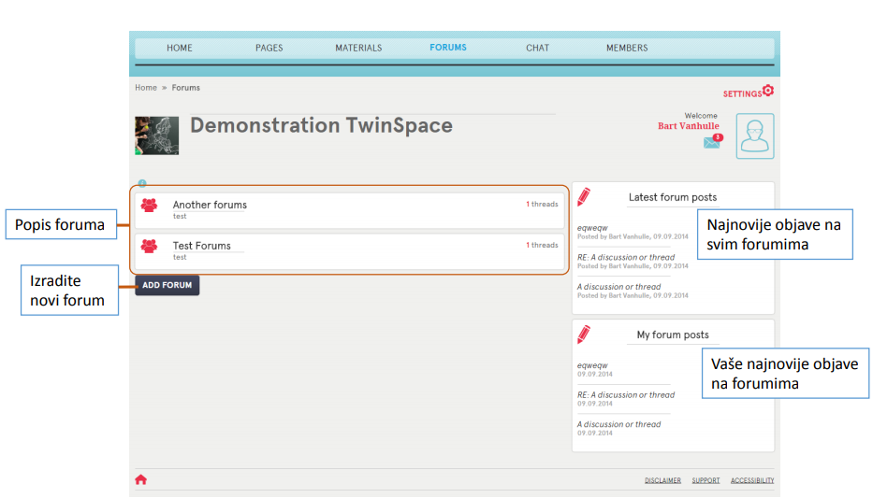
Forumi
Popis foruma
Najnovije objave na svim forumima
Napravite novi forum
Vaše najnovije objave na forumima

Slide 14
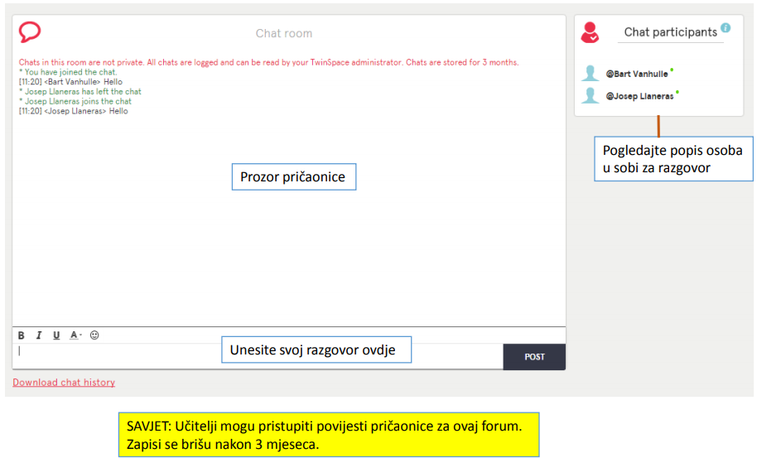
Chat ( Pričaonica)

Slide 15
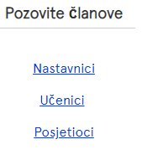
Učesnici u projektu - dodavanje novih članova
Kliknite „Pozovite članove“ za dodavanje
novih članova na vaš TwinSpace
Odaberite koga želite pozvati
Popunite podatke za učenika ili učenike koje
želite dodati.

Slide 16
Zašto?
eTwinning

Slide 17
Nastava utemeljena na eTwinning projektima
Povećanje informatičke pismenosti, jezičnih kompetencija, poduzetničkih vještina
Jačanje evropske dimenzije obrazovanja
Učenje putem praktičnih primjera iz stvarnog života
Vidljivi, konkretni ishodi učenja
Međupredmetni sadržaji, inovativnost
Vršnjačko učenje - važnost neformalnog i informalnog učenja

Slide 18
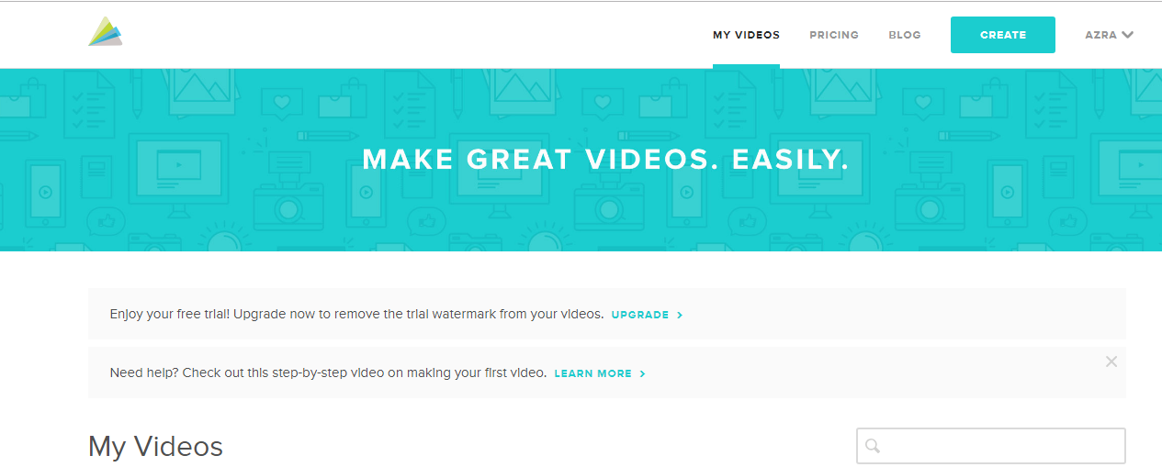
Primjer iz prakse - Animoto

Slide 19
Primjer iz prakse

Slide 20
Storyjumper

Slide 21
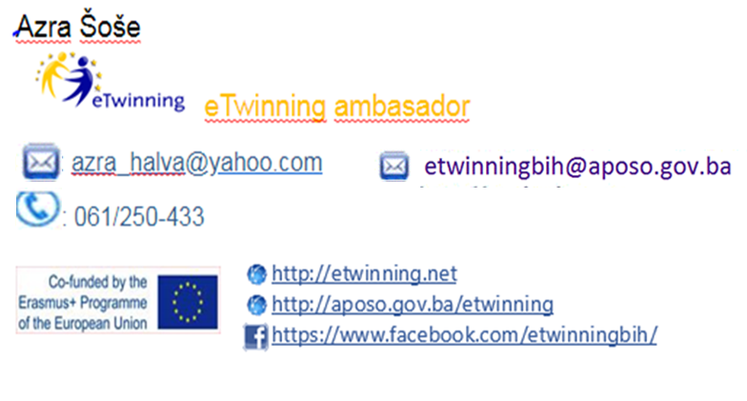
Kontakt
Azra Halvadzija Sose

